Slide 1

Název vzdělávacího materiálu
Tematická oblast | Přemyslovské Čechy
Datum vytvoření | 27.12.2012
Ročník | 1.ročník čtyřletého gymnázia
Stručný obsah | Seznámení se životem a činností Břetislava I., dokreslení situace v době po překonání krize českého státu
Způsob využití | Výklad doplněný prezentací, otázky k upevnění látky
Autor | Šárka Hrbáčková
Kód | VY_32_INOVACE_18 DHRA 06
Gymnázium a Jazyková škola s právem státní jazykové zkoušky Zlín

Slide 2
Břetislav I. - mládí
nemanželský syn knížete Oldřicha a jeho družky Boženy
1021 unesl z rodinného kláštera Jitku. Vojtěch a zřejmě i Jitka o připravovaném únosu věděli.
Nedlouho poté se s Jitkou oženil.
Jitka porodila pět synů: Spytihněva, Vratislava, Konráda, Jaromíra a Otu.
1034 je kromě svého strýce Jaromíra jediným žijícím Přemyslovcem.

Slide 3
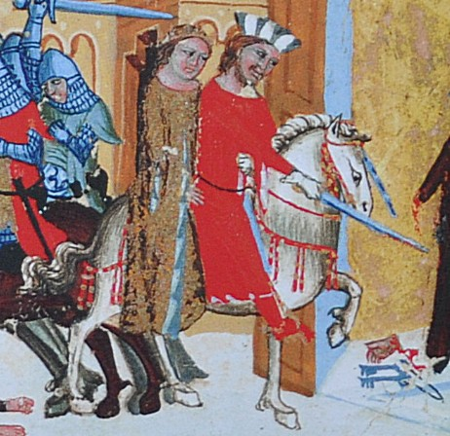
Břetislav I.
Břetislav unáší Jitku.
http://commons.wikimedia.org/wiki/File%3ABretislav1_Jitka.jpg

Slide 4
Výboje Břetislava I.
zahájil rozšiřování své moci směrem na polské území
1038-9 obsadil Krakov a Hnězdno, nad hrobem sv. Vojtěcha vyhlásil - Břetislavova dekreta
Vojtěchovy ostatky následně odvezl do Čech, s cílem dosažení povýšení pražského biskupství
Otázka: Jaké byly vztahy mezi Přemyslovci a Slavníkovci?

Slide 5
Břetislavova dekreta
nejstarší česká právní památka, historický pramen
informace o raně středověké společnosti, dosud jen částečně christianizované.
boj proti pohanským věrám, pověrám, kouzlům, nemanželské mateřství, nesvěcení nedělí a svátků, pohřbívání mimo hřbitov
tresty - prodej celé rodiny do otroctví, vyhnání ze země, zabavení veškerého majetku, mrskání, peněžité pokuty
popírání viny - přikročilo se k důkazu pomocí „božích soudů“

Slide 6
Břetislav I. - seniorát
v seniorátním řádu, měl vládnout nejstarší člen rodu
měl být schválen shromážděním všech Čechů "prašlechtou„
zároveň rozdělil Moravu na dva díly, kde vládli mladší synové
Jaromír se stal pražským biskupem
stařešinský řád posiloval roli šlechty, která dbala dodržování seniorátního řádu.
Otázka: Existovala jiné řešení nástupnictví?

Slide 7
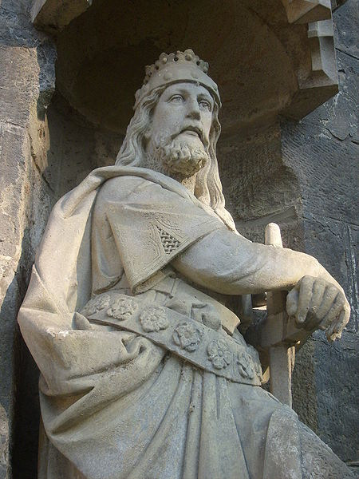
Břetislav
http://commons.wikimedia.org/wiki/File%3AB%C5%99etislav_I.-Chrudim2.jpg

Slide 8
Otázky
Jmenuj alespoň dvě změny zakotvené v Břetislavových dekretech
Co znamená termín seniorát
Vyřešil seniorát všechny dynastické problémy

Slide 9
Použitá literatura
ŽEMLIČKA, Josef. Čechy v době knížecí 1034–1198. 2. vyd. Praha : Nakladatelství Lidové noviny, 2007. 712 s. ISBN 978-80-7106-905-8
BLÁHOVÁ, Marie; FROLÍK, Jan; PROFANTOVÁ, Naďa. Velké dějiny zemí Koruny české I. Do roku 1197. Praha ; Litomyšl : Paseka, 1999. 800 s. ISBN 80-7185-265-1.

